Slide 1
Задача №17 «Балансирующий камешек »
Оппонент Пименов Артур
/0
2 курс ФОПФ МФТИ

Slide 2
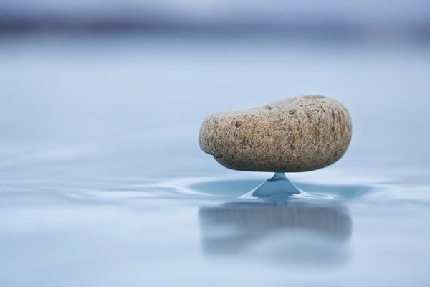
Условие задачи
На озере Байкал можно встретить занесённые на лёд ветром камешки, стоящие на тонкой “ножке”. Воспроизведите и объясните появление “ножки” и определите, как её форма зависит от существенных параметров.

Slide 3
Обзор доклада
Качественное объяснение явления
Установка
Теоретическая модель
Сравнение теории и эксперимента
Выводы

Slide 4
Качественное объяснение явления

Slide 5
Установка

Slide 6
Теоретическая модель

Slide 7
Сравнение теории и эксперимента

Slide 8
Выводы

Slide 9
Общее резюме

Slide 10
Предложения по дальнейшему развитию решения

Slide 11
Вопросы для дискуссии
Почему именно Байкал?
Почему именно камешек? (не кусок льда, etc)

